Slide 1
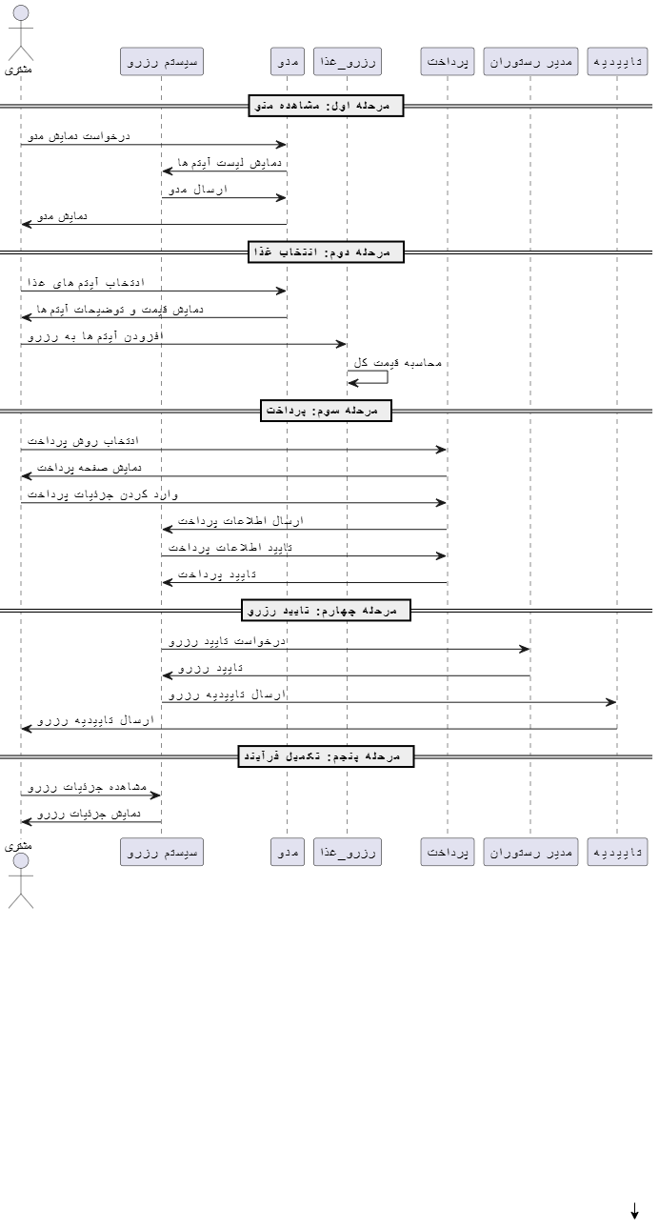
sequence
این دیاگرام کمک می‌کند تا:
فرآیند رزرو غذا و پرداخت به صورت واضح نمایش داده شود.
تعاملات میان مشتری، سیستم و مدیر رستوران به طور واضح نشان داده شود.
اطمینان حاصل شود که سیستم به درستی مراحل مختلف رزرو را انجام می‌دهد.
در کل، دیاگرام Sequence یک ابزار مفید برای تحلیل و مدل‌سازی فرایندهای سیستم است، که در اینجا به وضوح چگونگی رزرو غذا توسط مشتری را نمایش می‌دهد.

Slide 2
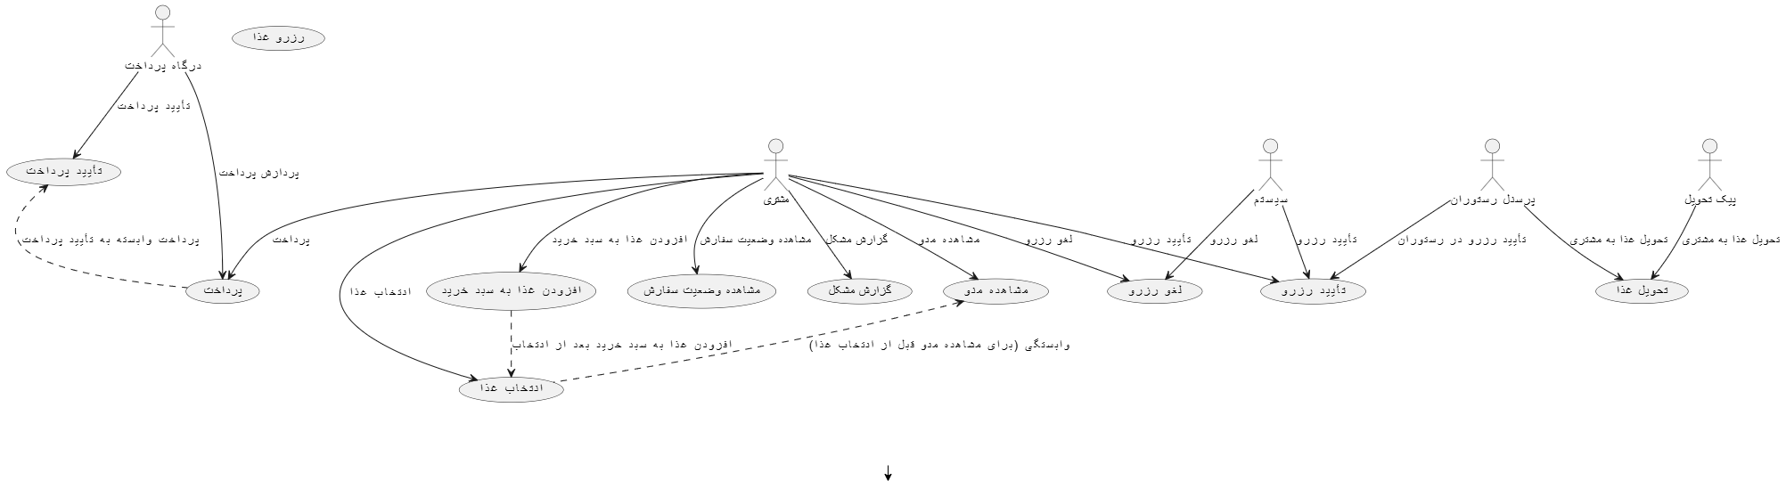
دیاگرام Use Case (مورد استفاده) ابزاری است که برای مدل‌سازی تعاملات و عملکردهای سیستم از دیدگاه کاربر (کاربران مختلف یا اکترها) طراحی می‌شود. این دیاگرام به طور ساده و گرافیکی نشان می‌دهد که چگونه کاربران مختلف (اکترها) از سیستم استفاده می‌کنند و چه کارهایی (موارد استفاده) می‌توانند انجام دهند.
در سیستم رزرو غذا، دیاگرام Use Case به شرح تعاملات میان مشتری (یا سایر کاربران مانند مدیر رستوران) و سیستم رزرو غذا می‌پردازد.

Slide 3
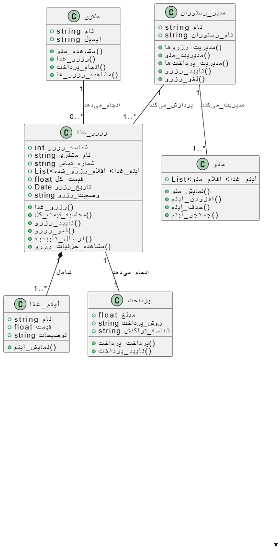
دیاگرام Class در این سیستم کمک می‌کند تا ساختار سیستم به طور دقیق مشخص شود، کلاس‌ها، ویژگی‌ها و متدهای لازم برای پیاده‌سازی عملکردهای مختلف رزرو غذا را طراحی کنیم و روابط بین آن‌ها را مشخص کنیم. در نهایت، این دیاگرام برای توسعه‌دهندگان و تحلیل‌گران سیستم به منظور ساخت یک سیستم مدیریت رزرو غذا و پرداخت استفاده می‌شود

Slide 4
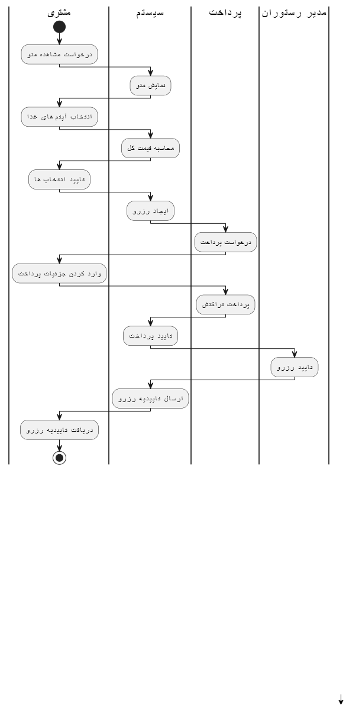
در این دیاگرام، مراحل مختلف فرآیند رزرو غذا نشان داده شده‌اند و هر مرحله توسط فعالیت‌های مختلف انجام می‌شود که در میان مشتری، سیستم، پرداخت و مدیر رستوران انجام می‌گیرند. activ

Slide 5
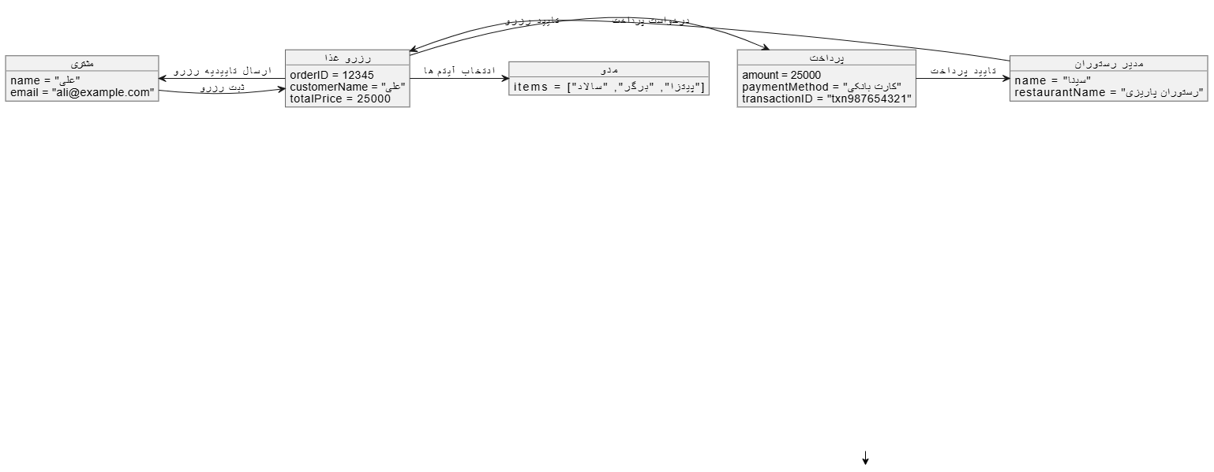
مشتری (Customer): این شیء نمایانگر مشتری است که رزرو غذا انجام می‌دهد. ویژگی‌هایی مثل نام و ایمیل مشتری در این شیء قرار دارد.
منو (Menu): این شیء نمایانگر منو است که شامل آیتم‌های مختلف غذا (مثل پیتزا، برگر و سالاد) است.
رزرو غذا (Order): این شیء اطلاعات رزرو مشتری را نگه می‌دارد. این شامل شناسه رزرو، نام مشتری و قیمت کل رزرو می‌شود.
پرداخت (Payment): این شیء جزئیات پرداخت را ذخیره می‌کند. اطلاعاتی مانند مبلغ پرداخت شده، روش پرداخت و شناسه تراکنش در این شیء قرار دارد.
مدیر رستوران (Restaurant Manager): این شیء نمایانگر مدیر رستوران است که تایید نهایی رزرو را انجام می‌دهد.
apject

